Slide 1
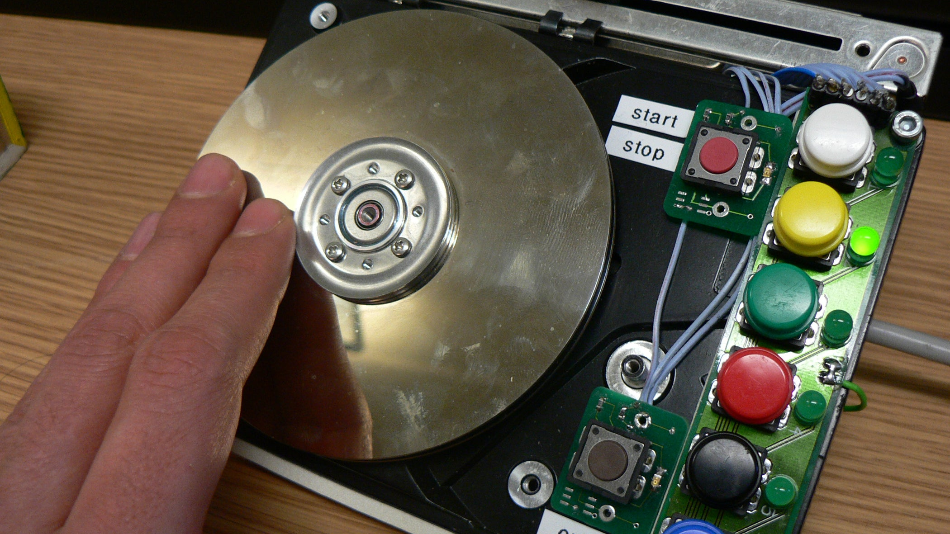
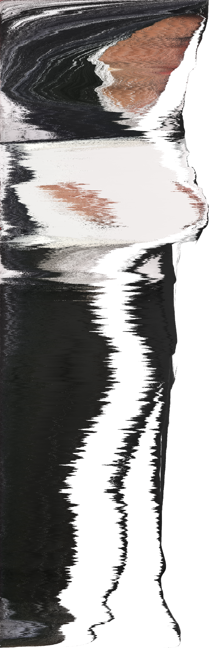
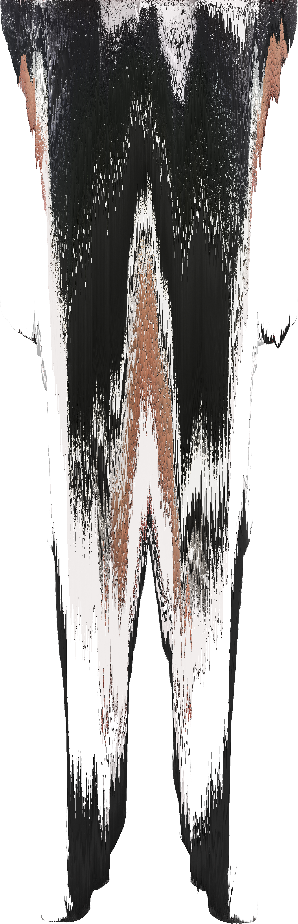


HDD
Bitte fassen sie nicht die HDD an.
Festplatten

Slide 2

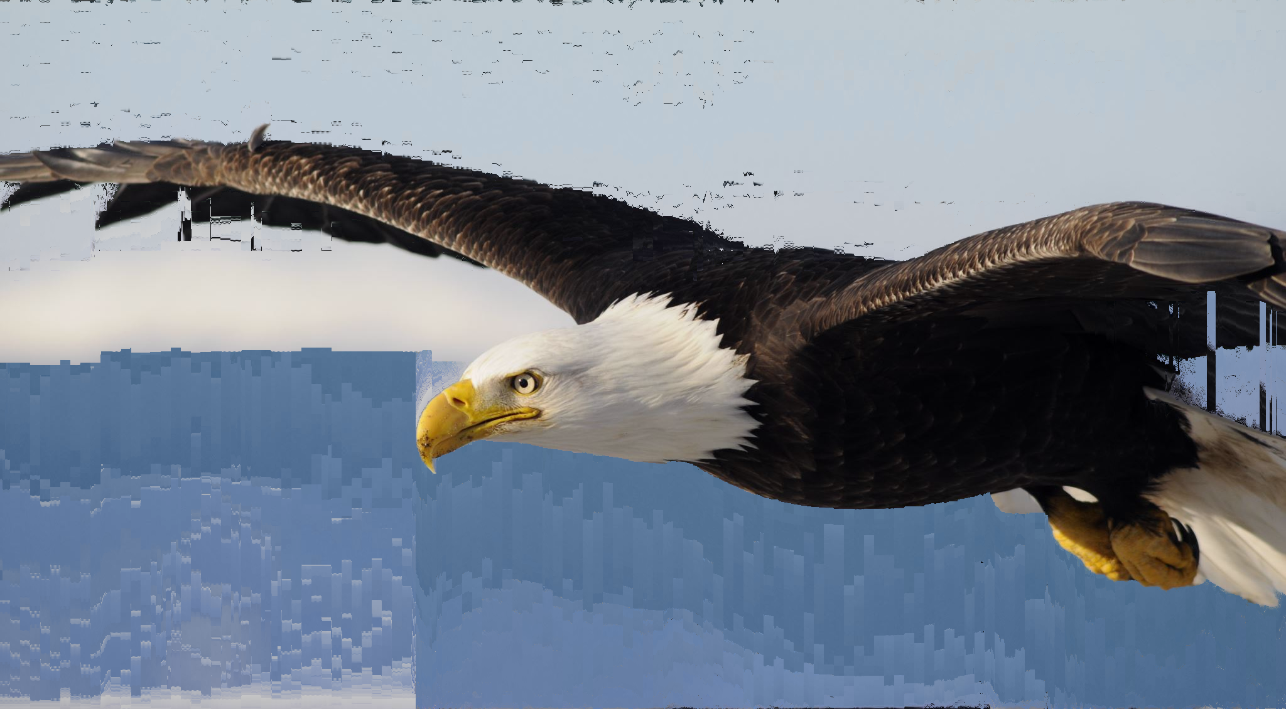

(fiev)
Was ist eine HDD?
Aufbau einer HDD
Logische Aufbau einer HDD
Typische Größen
Größe und Preis
Über Geschwindigkeit
Headcrash
SMR / Logical Block Adressing
Zyklus einer festplatte
Defragmentierung
Notes:
Lukas

Slide 3
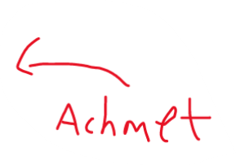

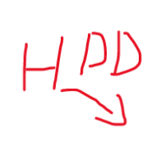
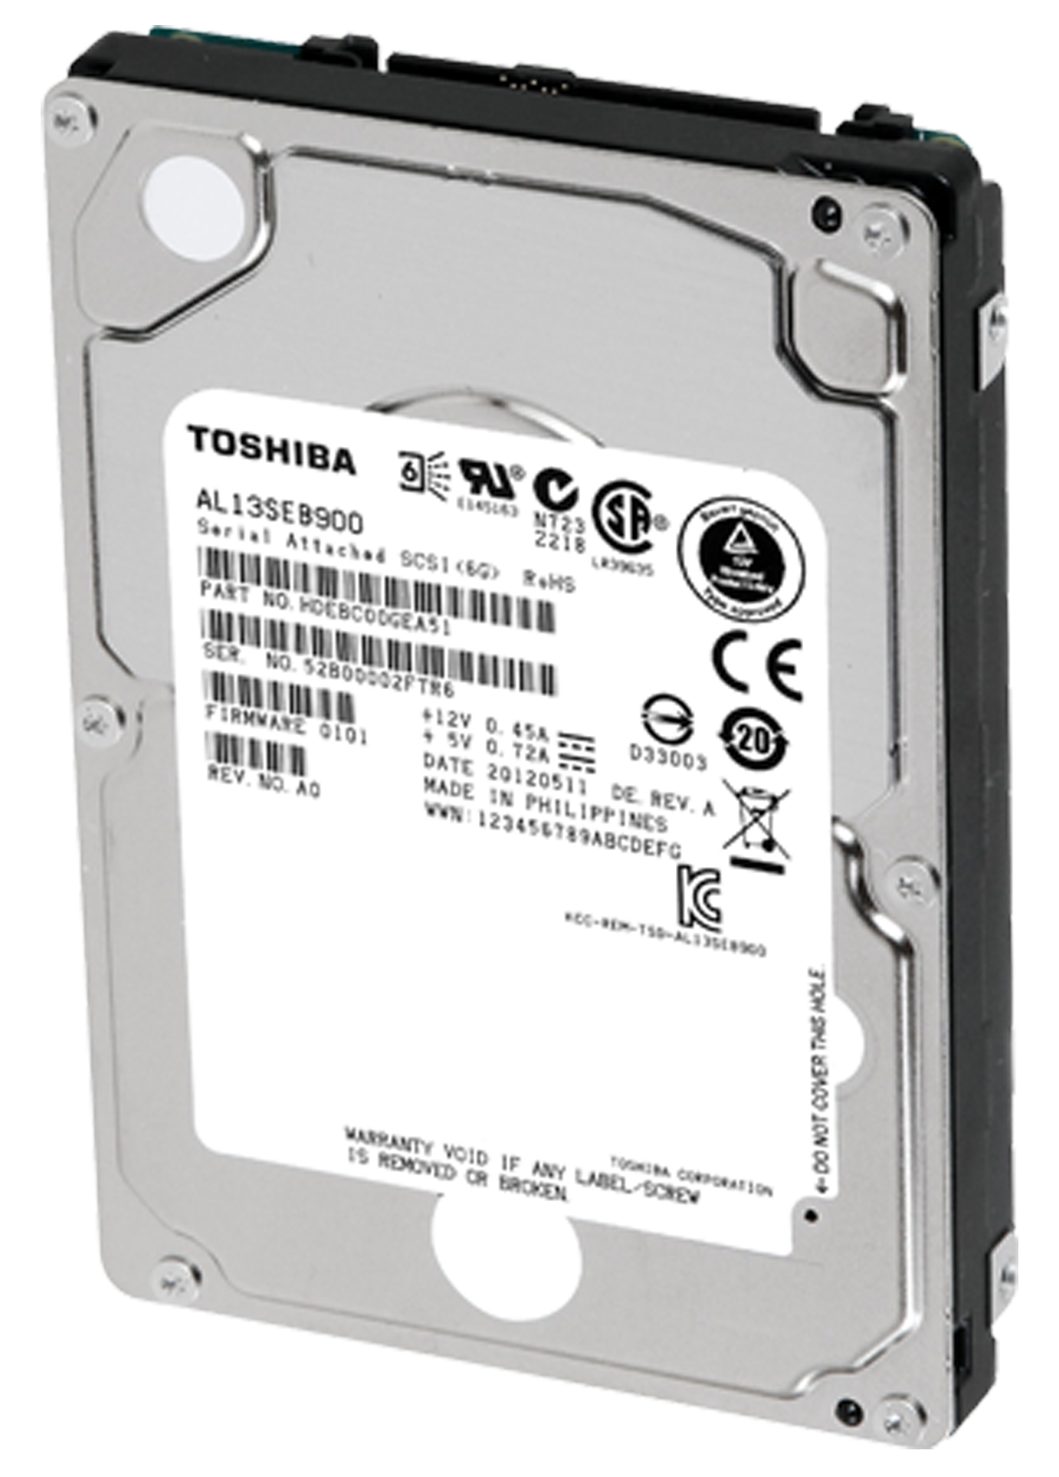

Was das?
Das steht für Hard Disk Drive
Es kann Daten speichern.
Damit ist die Festplatte und nicht Achmet gemeint
Notes:
Lukas

Slide 4

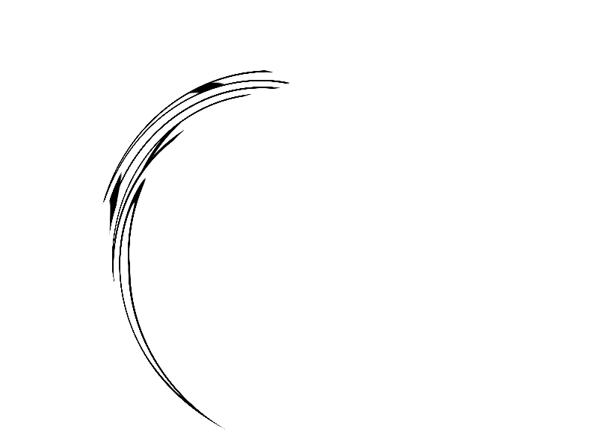
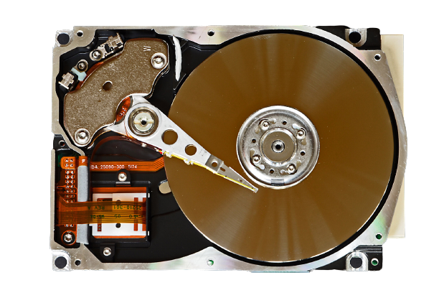

Aufbau
Daten werden magnetisch abgelegt
Scheibe dreht sich
Aktuatorarm magnetisiert durch Impulse die Scheibe
Ein Kopf pro Scheibe
Platte
Schreib/Lese Kopf
Notes:
Lukas

Slide 5
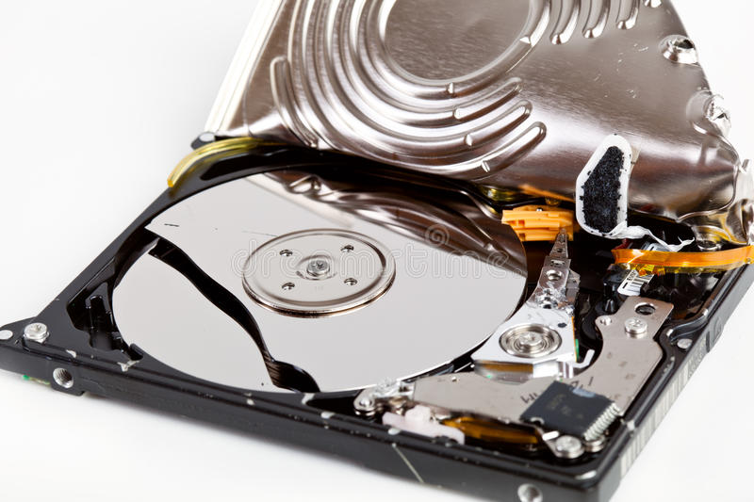
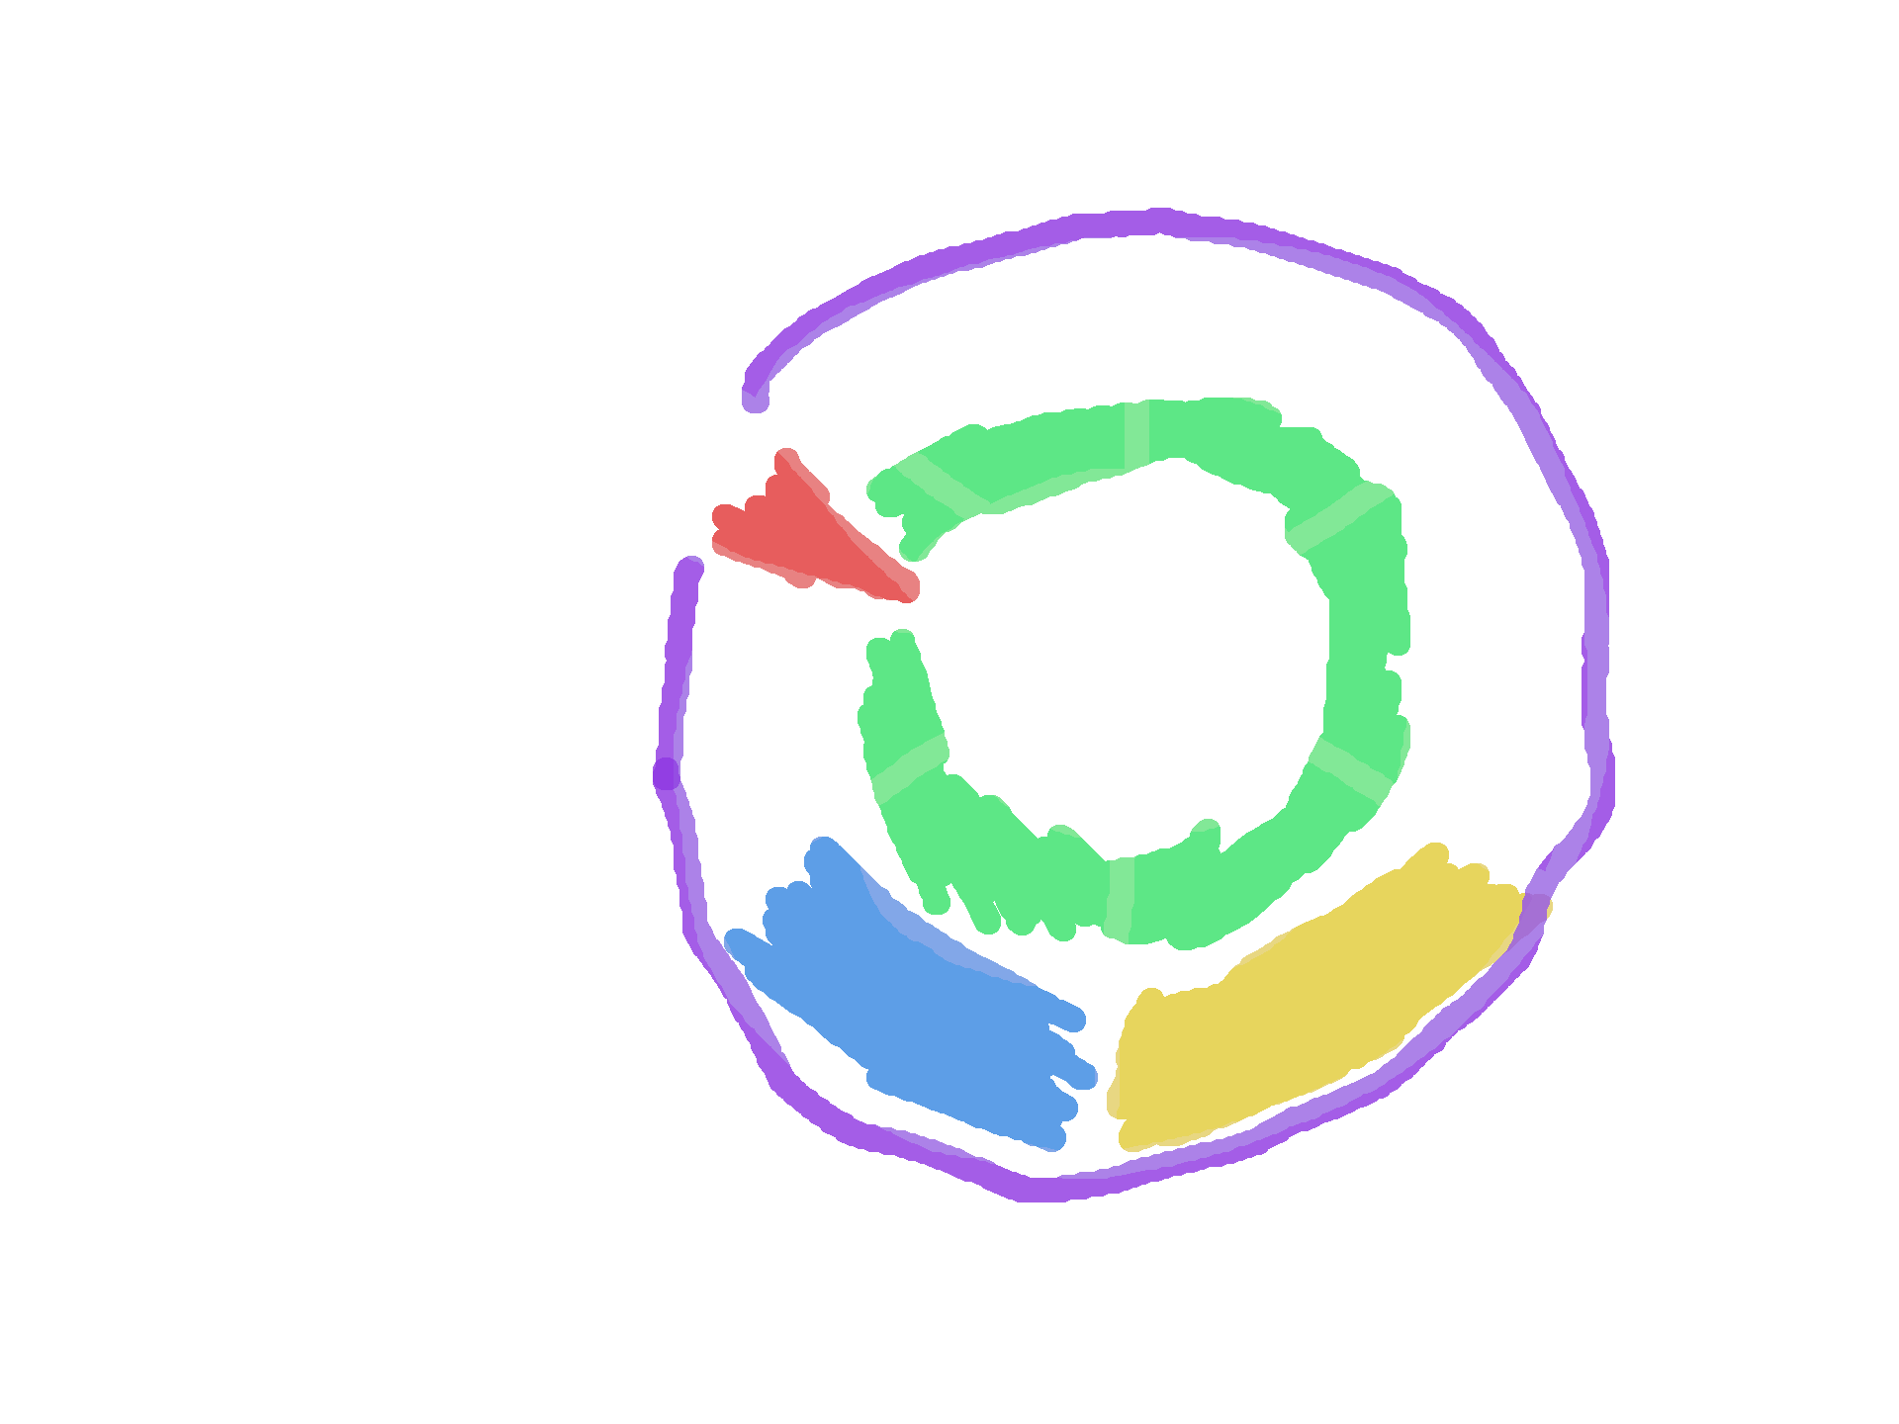
Logischer Aufbau
Track | Ringe, auf denen die Daten abgelegt werden, besteht aus mehreren Sektoren
Zylinder | Übereinanderliegende Tracks der einzelnen Scheiben, welche den gleichen Radius haben
Head | Liest und schreibt Daten auf die HDD
Sektor | Die kleinste individuell referenzierbare Speicherregion (512 Byte groß)
Block | Durch Dateisystem festgelegte Größeneinheit (512, 1024, 2048, 4096, 8192, 16384 oder 32678 Byte groß)
Notes:
Finn

Slide 6

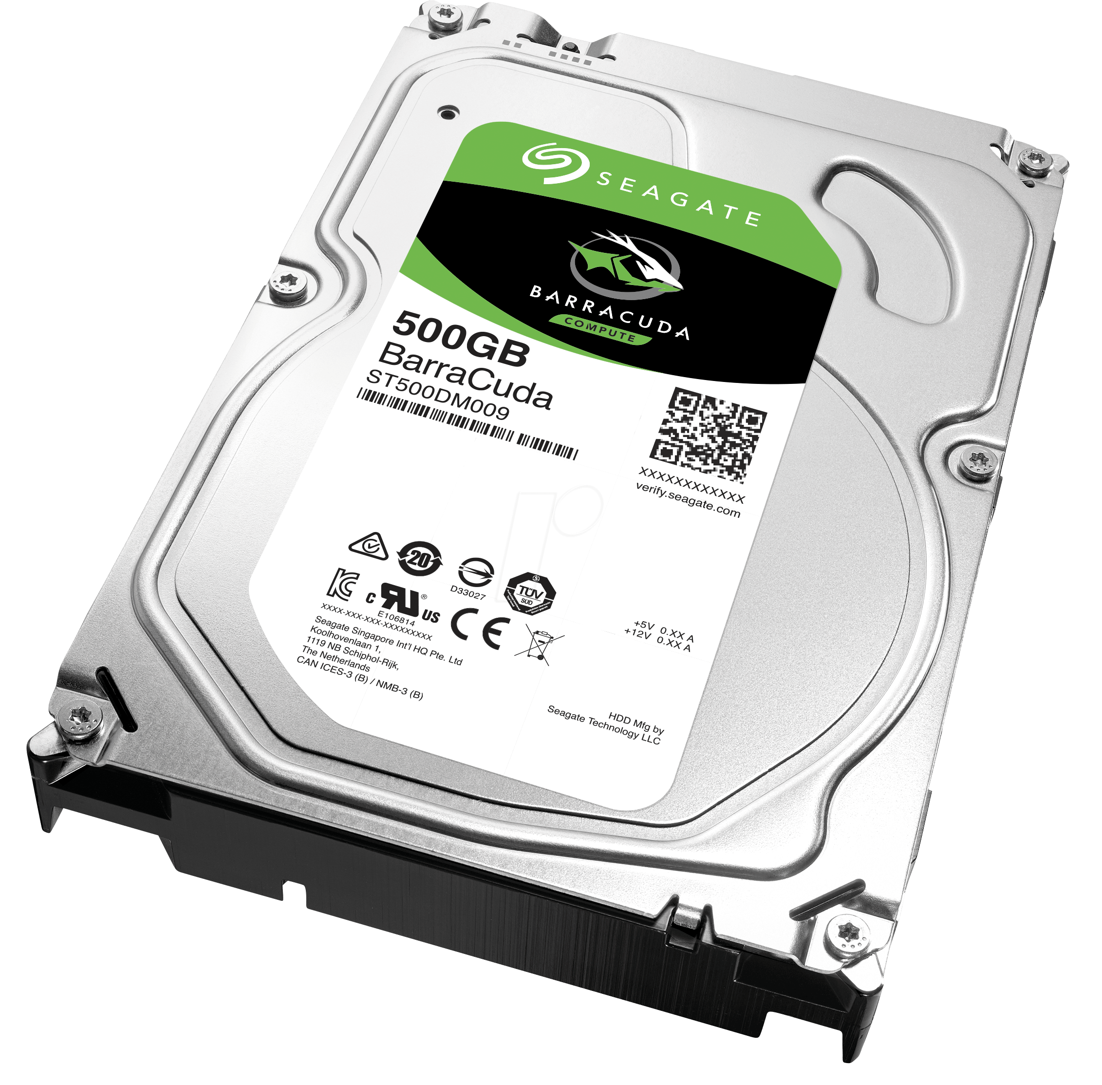
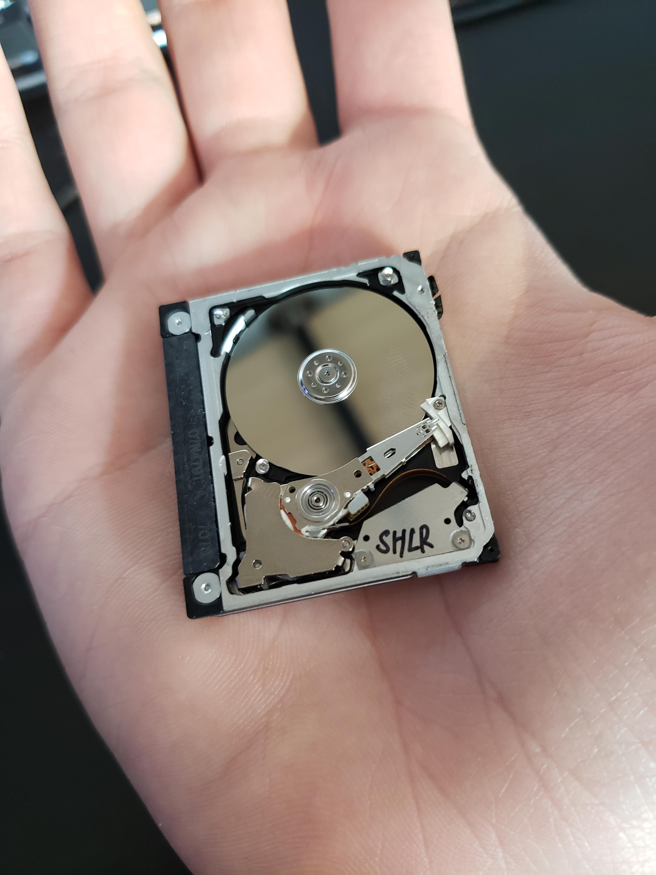
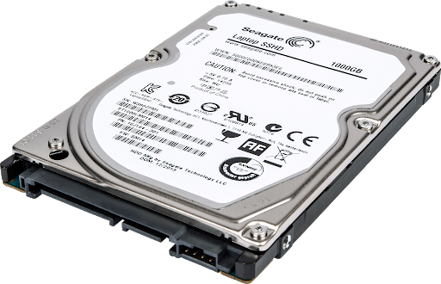
Größen
(Banana for scale)
3,5 Zoll (0,5 Bananen)
2,5 Zoll (0,357 Bananen)
1,8 Zoll (0,257 Bananen)
Personal Computer und andere Geräte, bei denen es nicht auf Platz ankommt. ~ 1987
Kleinere Geräte, bei denen Platz gespart werden muss, wie beispielsweise Laptops
Entwickelt für kleine Mobilgeräte wie Konsolen aber von SD-Karten verdrängt ~2*10^3 n.chr.
Notes:
Justin

Slide 7

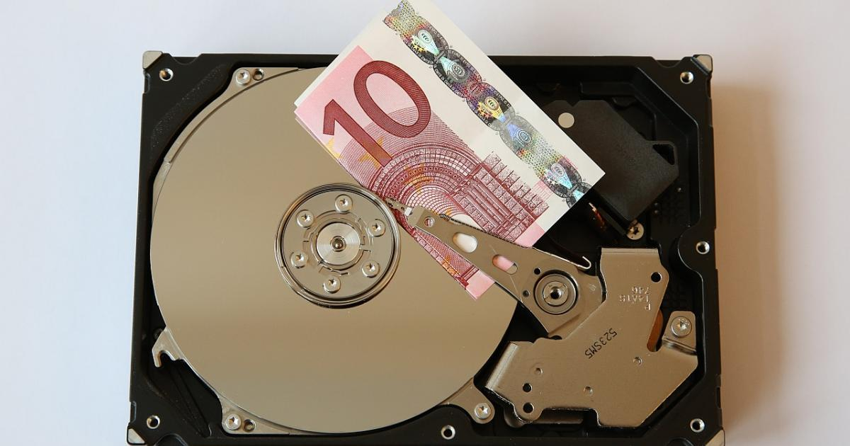
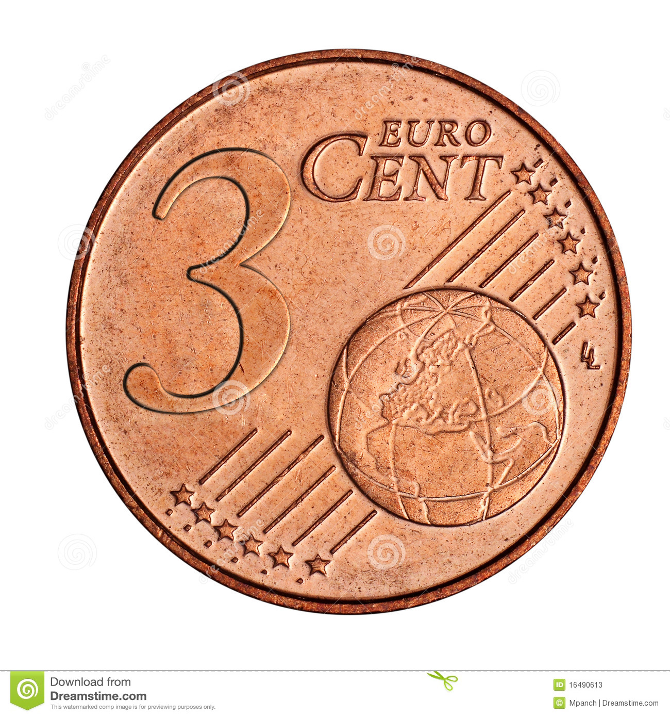
Größe und Preis
Kauft mit geizhals.de
Typische Speichergrößen
Ungefährer Preis Im Schnitt 3 Cent pro GB
500GB
1TB
2TB
8TB
17€
30€
43€
130€
Der Preis hängt außerdem von Fakoren wie Geschwindigkeit, Qualität und Marke ab

Slide 8
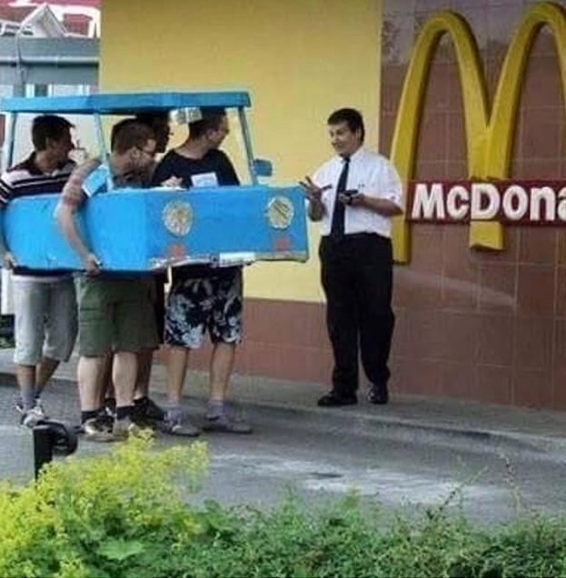
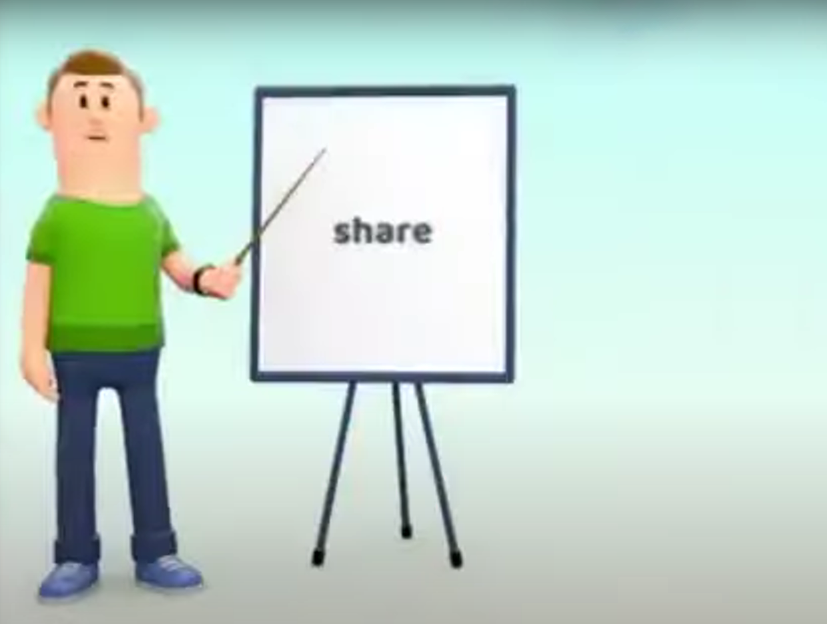
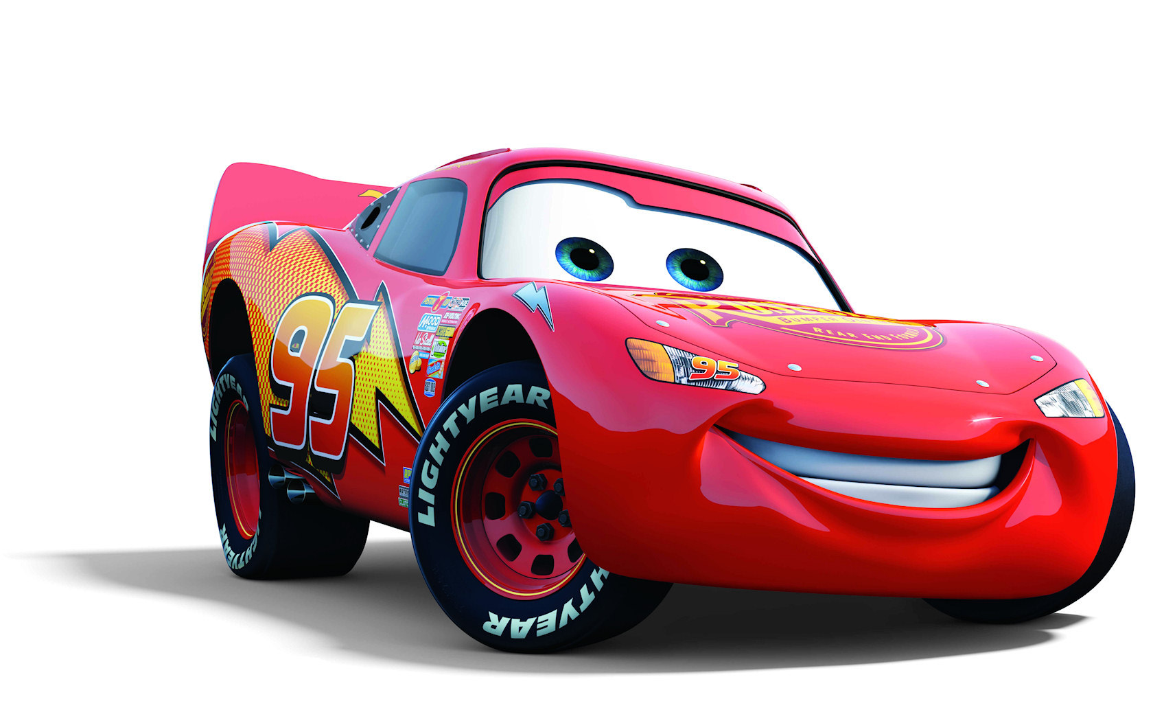
Über Geschwindigkeit
Festplatte go Brrrrrrrrrrrrrrrrrrrrrrr
Typische RPM: 4800, 5400, 7200, 10000
Zugriffszeit (per RPM (in ms)): 6.25, 5.55, 4.16, 3
Typische Datenübertragungsrate: 300MB/s lesen, 200MB/s schreiben
Geschwindter Tot (MTBF (nicht vertrauenswürdig)): zwischen 100.000 und 2.000.000 Stunden
Notes:
Finn

Slide 9
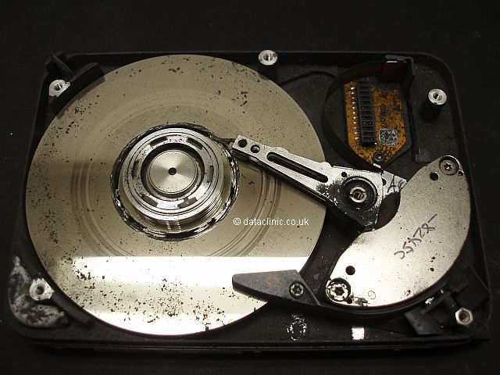
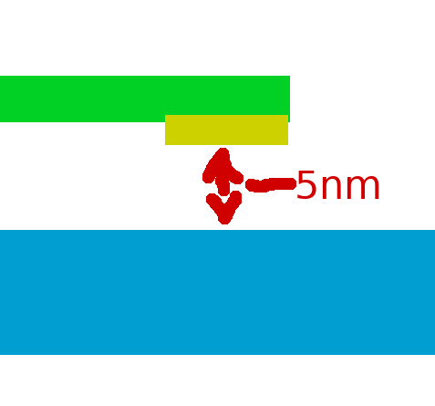
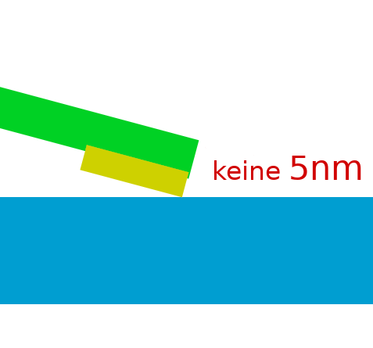
Headcrash (sollte nicht passieren)
Notes:
Klo

Slide 10
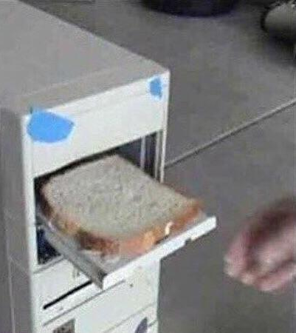

Shingled Magnetic Recording
Technik zur Datenspeicherung auf magnetischen Datenträgern
Wird verwendet, um die Speicherdichte zu erhöhen
Statt, dass Spuren einfach nebeneinander geschrieben werden, werden sie leicht überlappt
Erhöht die Speicherdichte, da mehr Platz für Daten verfügbar ist
Lesekopf ist schmaler als Schreibkopf, weswegen alles noch perfekt lesbar ist und keine Daten verloren gehen
Notes:
Mara, Schingelt

Slide 11
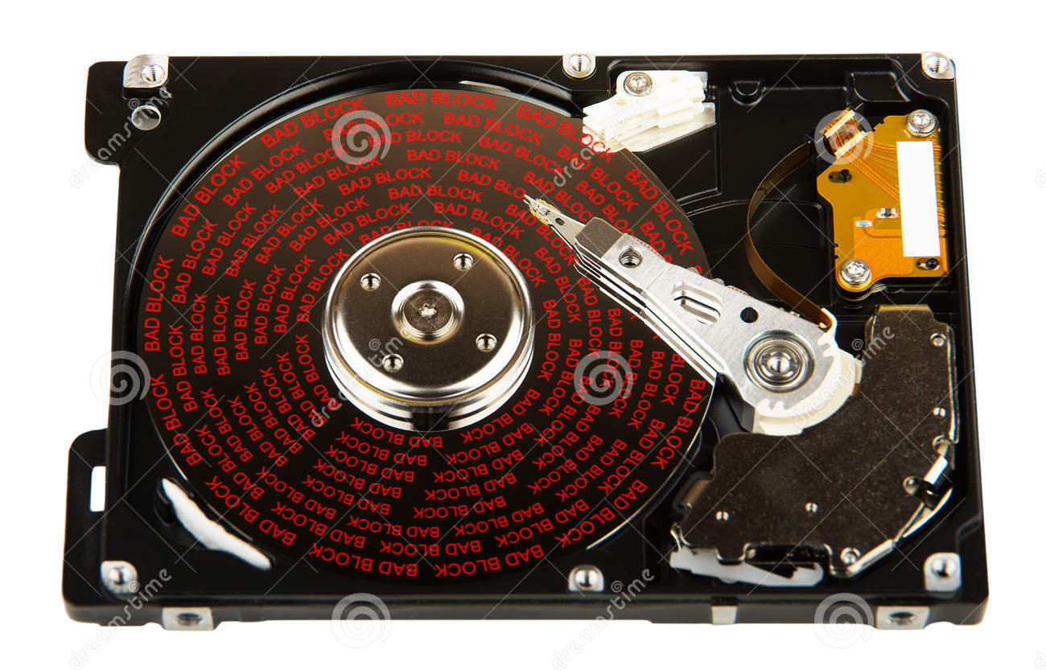
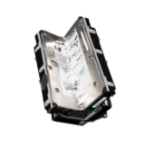
Logical Block Adressing (LBA)
Beim Logical Block Adressing handelt es sich um die logische Adressierung von Blöcken
Addressiert Blöcke für schnelleren Zugriff
Erhöht die Speicherkapazität
Ermöglicht auch Kompabilität mit älteren Systemen
Notes:
Mara

Slide 12



Zyklus
Neue Festplatte
Festplatte verwendet
Festplatte fragmentiert
Festplatte stirbt
Durchfürung der Defragmentierung
der Textplatte
Neue Festplatte
Festplatte verwendet
Festplatte fragmentiert
Festplatte stirbt
Durchfürung der Defragmentierung
Notes:
Justin

Slide 13
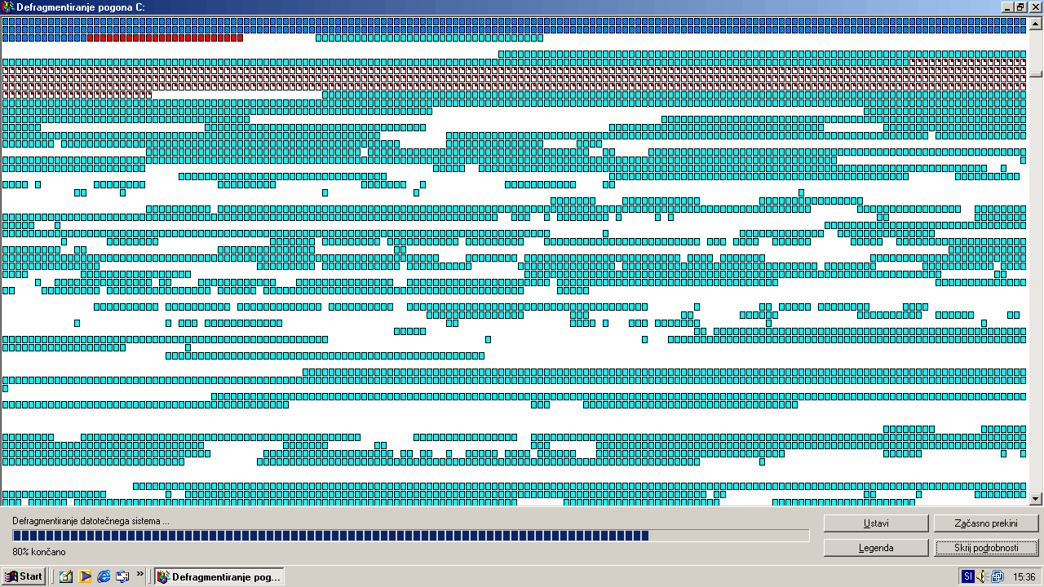


Defragmentierung
Serviervorschlag
Daten fragmentieren durch änderungen mit der Zeit
Lesen dauert länger und wird innefizient
Fragmentierte heißt, eine Datei ist über mehrere Orte auf der Festplatte verteilt
Die Defragmentierung verschiebt die Daten, so dass sie wieder zusammen liegen
Schon defragmentiert? Er weiß wie es geht!
Werde jetzt wie er.
Notes:
Justin

Slide 14






Quellen
PowerPoint Stock Images
pixel-sorter.com
geizhals.de
thomas-krenn.com
prezi.com
itwissen.info
Gewisse GPT4 Schnittstelle
superuser.com
översetter.de
Wi hööpt, uns Präsentatschoon hett jo gefullen 😊
(haaner felseborn)

